Slide 1



名师名校 新形态通识教育系列教材
大 学 计 算 机
计算思维与新一代信息技术
附微课 双色版
主编 ◎ 桂小林

Slide 2


大学计算机
计算思维与新一代信息技术
第 3 章
程序设计与问题求解
西安交通大学 桂小林 教授

Slide 3

第3章学习目标
1
理解指令、程序、程序语言的概念及其关系。
理解不同程序语言的优缺点，能够根据需要选择合适的编程语言和编程环境。
掌握Python的基本语法，包括运算符和表达式、字符串和列表的使用。
能够使用Python语句进行简单的程序设计。
理解流程图的基本结构及其在问题求解中的应用。
能够通过问题抽象、数据结构与算法、程序编码与调试对实际问题进行求解。
掌握Python函数和库的使用，能够实现递推、递归、枚举、贪心和排序算法。
2
3
4
5
6
7

Slide 4
3.1 指令与程序
计算机作为一种机器，如何理解人的需求，按照人的思想开展工作，是问题求解的关键所在。
程序正是为解决上述问题而提出的一种自动化求解思路。
程序是由指令构成的。
通过程序中的一系列指令的运行，可以完成程序员预先设置的功能。

Slide 5



3.1.1 指令与指令系统
指令是指示计算机执行某种操作的命令，它由一串二进制数码组成。
一条指令通常包括两个部分：操作码和操作数（也称地址码）。
（1）操作码：指明该指令要完成的操作的类型或性质，如取数、进行加法、输出数据等。
（2）操作数：指明操作对象的内容或所在的存储单元地址。所以也称地址码。
例如，“ADD AX, 8569H”指令的操作码是ADD，操作数有两个：寄存器AX和常量8569H。其功能是将AX寄存器的值与8569H相加后，又放回AX。

Slide 6
3.1.1 指令与指令系统
2
什么是指令系统
计算机是通过执行指令来管理计算机并完成一系列给定功能的。因而，每种计算机都有一组指令集提供给用户使用，这组指令集叫作计算机的指令系统。不同的计算机具有不同的指令，指令的数量也大不相同。指令系统实际反映了计算机特别是微处理器的功能和性能。根据指令系统的构成方式不同，我们可以将计算机分为两大类：
（1）复杂指令集计算机（CISC）
（2）精简指令集计算机（RISC）

Slide 7

3.1.2 程序与程序语言
程序是一组为完成某种功能而按一定顺序（通常由算法确定）编排的指令序列，是人与计算机之间传递信息的媒介。
根据程序中的指令的不同表示方式，程序设计语言可以分为：
机器语言、汇编语言和高级语言。
这些语言就是计算机能接受的语言。

Slide 8
3.1.2 程序与程序语言
机器语言的每一条指令是一串二进制序列。使用机器语言编写程序是一种相当烦琐的，既难于记忆也难于操作。
汇编语言亦称为符号语言。下面是包含两条指令的汇编程序：
  MOV AX，800H；给寄存器AX赋值
  ADD AX，7000H；将800H与7000H相加后放回寄存器AX，这时AX的值为7800H
在汇编语言中，用助记符（如MOV、ADD等）代替机器语言的指令操作码，用地址符号（如寄存器AX等）或标号代替指令或操作数的地址，方便记忆和理解。

Slide 9


3.1.2 程序与程序语言
为了进一步降低用户编程难度，各种高级语言不断产生。如Basic、C、C++、Pascal、JAVA、Python等。这些语言的语法、命令格式都各不相同。
高级语言是接近自然语言表示的编程语言。所编制的程序不能直接被计算机识别，必须转换成机器语言才能被执行。按转换方式可分为两大类：解释类和编译类。
MO
Application
Ver 1.20

Slide 10


3.1.2 程序与程序语言
1）解释类：
执行方式类似于我们日常生活中的“同声翻译”。应用程序的源代码一边由相应语言的解释器“翻译”成目标代码(机器语言)，一边执行，因此效率比较低。但程序调整和修改容易、调试纠错也更加方便。典型的解释类语言有Basic、JAVA、Python等。
2）编译类：
编译是指在应用程序执行之前，就将程序源代码“翻译”成目标代码(机器语言)。其源码保护性好，但调试困难。典型的编译程语言有C、Visual C++、Delphi等。

Slide 11


3.2 程序语言与编程环境
使用计算机解决实际问题，首先需要选择合适的编程语言，然后确定使用何种软件集成开发环境进行程序设计。

Slide 12
3.2.1 程序语言选择
不同的编程语言适合解决不同的问题。典型的编程语言有：
  BASIC是一种为初学者使用而开发的程序设计语言
  Visual Basic（VB）源于BASIC，是Microsoft公司开发的一种基于对象的程序设计语言
  C语言是一种面向过程的计算机编程语言，它兼顾了高级语言和汇编语言的优点，相较于其他编程语言具有较大优势。
  C++是在C语言的基础上开发的一种面向对象编程语言，常用于系统软件和应用系统开发，使用非常广泛。
  Java是一种面向对象的编程语言，吸收了C++优点，摒弃了C++的多继承、指针等概念，因此Java语言具有功能强大和简单易用两个特征。
  Python语言是一种解释型的、面向对象的、交互式的高级程序设计语言，也是一种功能强大而完善的通用型语言。Python现在成为不少高校大一新生的入门语言。

Slide 13
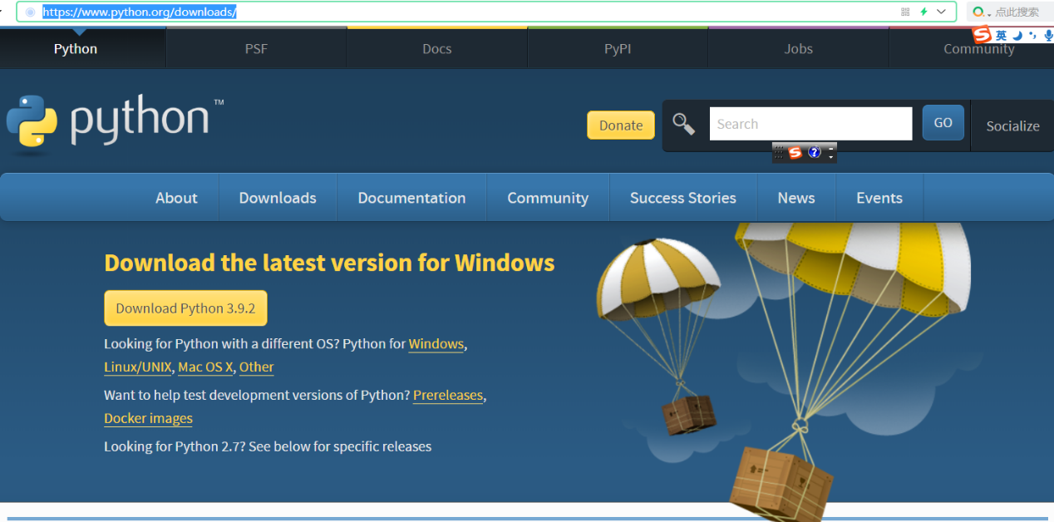
3.2.2 Python编程环境
Python语言集成开发环境有多种方式可供选用。包括微软的Visual Studio Code集成开发环境和Python语言原生集成开发环境。
对于初学者，建议使用原生开发环境。
Python语言易学易用。
初学者可以通过https://www.python.org/downloads/ 网站下载Python语言原生开发环境。该网站的首页如下左图所示。

Slide 14
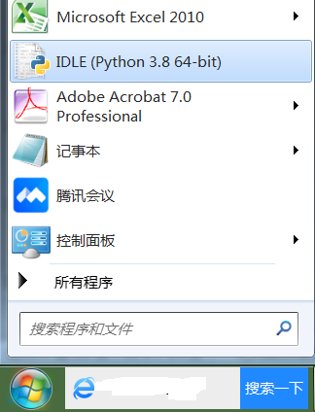
如何安装和配置Python编程环境?
用户根据使用的操作系统类型选择需要下载的版本。以Python 3.8.8为例，下载后的程序名称为python-3.8.8-amd64.exe。
点击python-3.8.8-amd64.exe，按照提示进行安装即可。python-3.8.8安装完毕后，就可以在操作系统的菜单中找到“Python 3.8”程序，如右图。
Python语言有两种编程方式：

Slide 15
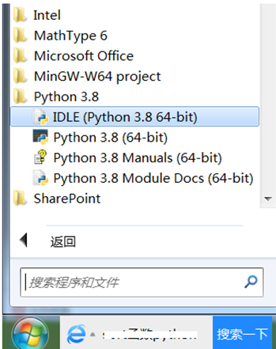
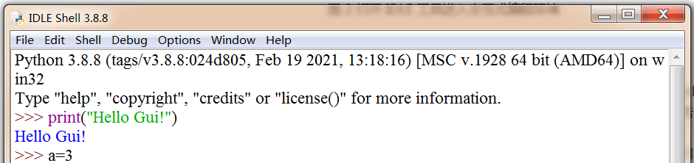
如何使用Python语言进行编程？
1）左图中的“IDLE（Python 3.8 64-bit）”，是集成开发环境（即文件式编程）方式，也支持交互式编程。建议读者使用这种方式。2）左图中的“Python 3.8（64-bit）”，是交互式编程环境（即Shell式编程）方式。
2）交互式编程可以在命令行窗口中的提示符”>>>”后直接输入程序代码，按下回车键就可以直接运行代码，并获得结果，适合初学者编程训练。如右图。
文件式编程：创建一个源文件，将所有代码放在文件中，让解释器逐行读取并执行文件中的代码，直到文件末尾。这是常见的编程方式。

Slide 16
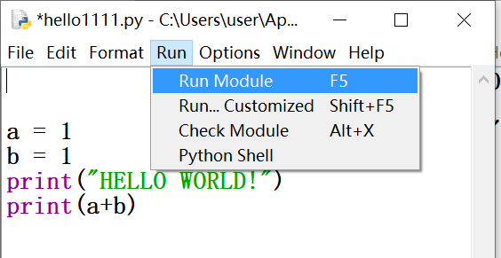
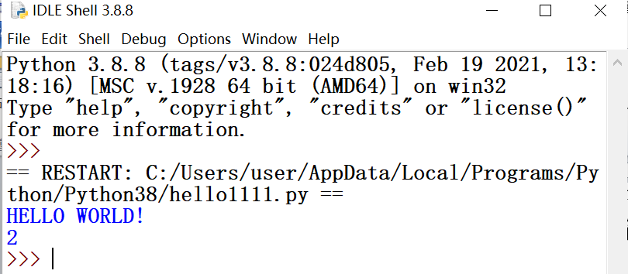
如何使用Python语言进行编程？
如果采用文件编程方式，可点击IDLE Shell中的“File-New file”，将会弹出一个新窗口，用户就可以在这个窗口中进行程序设计了。如左图所示，我们在窗口写入四条指令，设计完成后，可以使用“File – Save as”将其存储为一个.py文件。也可直接使用图中的“Run-Run Module”运行这段程序（系统会自动提示将上述程序存储为一个文件）。其运行结果会在上面说的“IDLE Shell”窗口中进行显示，如图（右）所示。

Slide 17
3.3 Python语言程序设计
数据结构是数据的描述（包括数据类型和数据组织形式）；
程序是用程序设计语言来描述的。
著名的计算机科学家沃思将程序归结为：程序=数据结构+算法。
其中：
算法是对数据操作的描述（包括即操作步骤）。
数据是程序加工处理的对象，操作则反映的是对数据的处理方法，体现的是程序功能。

Slide 18
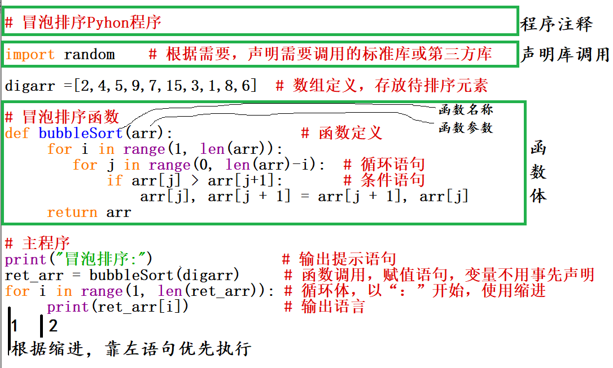
3.3.1 Python程序的构成
1）注释：有两种模式
以“#”开头进行一行内的注释；
成对的3个单引号进行多行注释。
2）库引用声明：可有可无。
根据需要用import引入第三方库函数。
3）函数：根据需要，可有可无。
用“:”将函数名称与函数功能块连接成一体。
4）程序块：包括函数和主程序。
Python程序通过缩进区分执行顺序，靠左的语句先执行。
主程序通过两种方式体现，如定义main()函数体，或最靠左的语句。

Slide 19
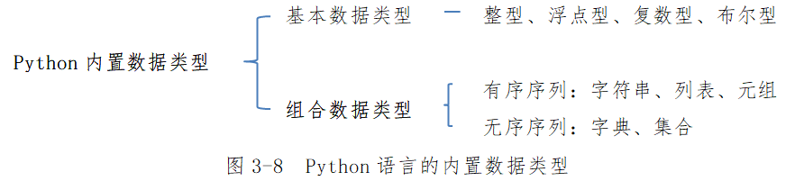
3.3.2 Python数据类型及其表示
每种语言都会预先设置一些数据类型，称为内置数据类型，在程序中可以直接使用，Python语言的内置数据类型如图3-8所示。
包括基本数据类型，如整型、浮点型、复数型、布尔型；以及组合型数据类型，如字符串、列表、元组、字典和集合等。

Slide 20
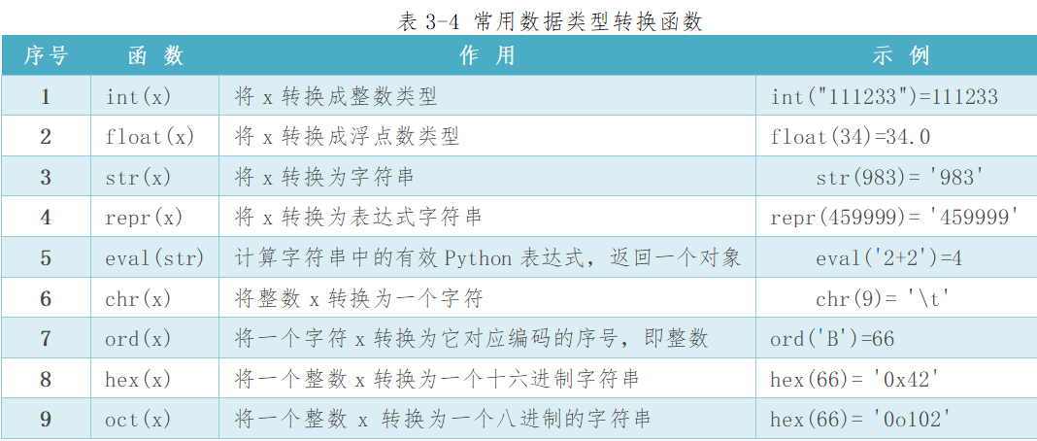
Python数据类型转换
Python有多种数据类型，这些类型之间可以进行转换。

Slide 21
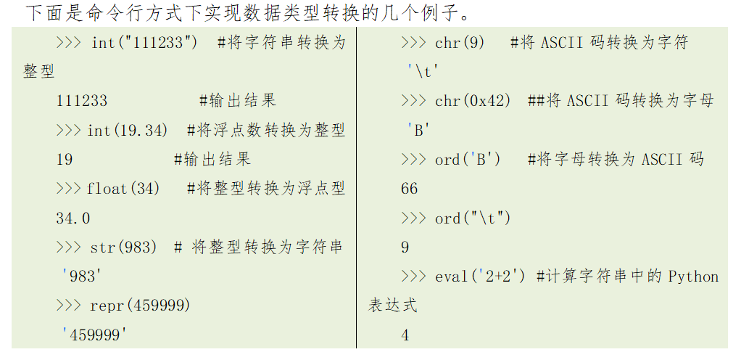
Python数据类型转换
下面是命令行方式下实现数据类型转换的几个例子。

Slide 22
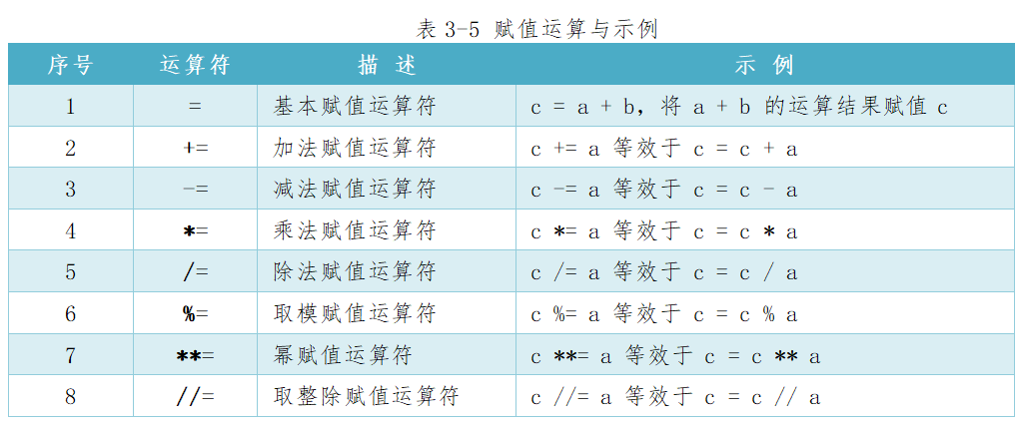
3.3.3 Python运算符与表达式
Python语言有算术运算符、关系运算符、赋值运算符、逻辑运算符、位运算符、成员运算符和身份运算符。
根据采用的运算符的不同，表达式可以分为算术表达式、关系表达式、逻辑表达式、赋值表达式等。

Slide 23
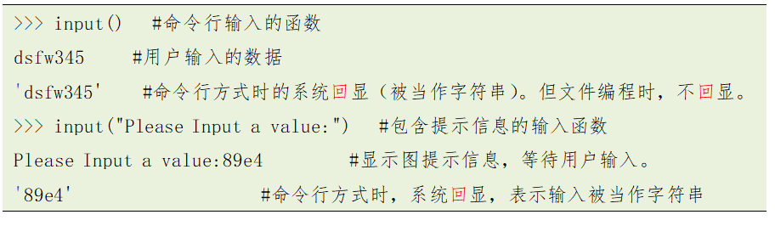
3.3.4 Python数据的输入和输出
Python程序可以通过多种方式输入数据或输出数据。
1
Python数据的输入函数
Python的内置函数input()提供人机交互的数据输入功能。该函数接受一个标准输入数据，返回结果为字符串数据类型。
函数语法：input([prompt])
参数说明：prompt是提示信息，可以为空。提示信息需要写在一对引号之内。
下面给出几个input函数的应用实例。

Slide 24
3.3.4 Python数据的输入和输出
2
Python数据的输出函数
print函数的基本格式为：print([输出项列表][, sep=分隔符][, end=结束符])
Python使用内置函数print()提供人机交互的输出操作。
该函数按照print()括号内指定的格式模板在显示器上输出有关结果，方便程序员观察、查看和调试程序。
使用print函数可以输出字符串、整数、浮点数并进行显示精度的控制。
print函数的参数全部可以省略，如果没有参数，则输出一个空行。
print函数中括号内部的各参数说明如下：
输出项列表是以逗号分隔的表达式；
sep表示各个输出项间的分隔符，如果没有给出则缺省为空格；
end表示输出的结束符，默认为换行符。

Slide 25
3.3.4 Python数据的输入和输出
>>> print("输出字符串！") # 输出一个字符串，一般用于提示。
输出字符串！
>>> pi = 3.1415926 # 变量赋值
>>> print("pi = ", pi) # 输出提示信息“pi=”和变量pi的值
pi = 3.1415926
>>> print(pi*pi*100) # 输出一个表达式的计算结果
986.9604064374761
为了使得输出结果更加美观和规范化，例如，明确保留小数的位数、控制每行输出宽度等，可以使用格式化的print函数控制输出的格式。Python有三种方式控制格式输出：“%”方式、format()方式、f-string方式。

Slide 26
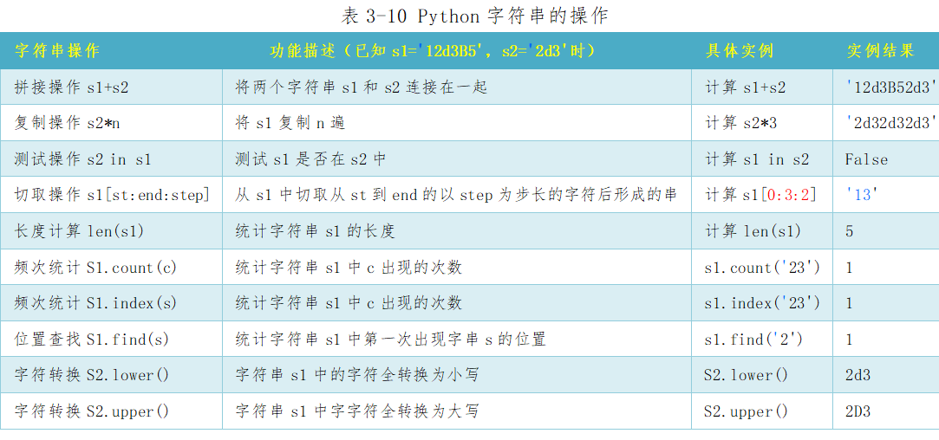
3.3.5 Python字符串和列表运算
在Python中，字符串和列表是使用较多的数据类型，下面对它们的主要操作函数进行简要介绍。

Slide 27
3.3.4 Python数据的输入和输出
2
列表运算
（1）列表的建立
在Python中，列表是使用较多的数据类型，它用方括号“[]”进行列举。
其作用类似于C语言的数组，但与C语言数组元素必须同类不同，Python中的同一个列表中的元素可以不同类型，如字符串、整型、浮点型等，甚至还可以是一个列表型数据。
可以直接利用“[]”建立列表。例如，使用lstable=[]建立空列表，使用lstable=[1,2,3]建立包含3个元素的列表。
为了方便和快捷地建立列表，Python支持使用list()函数建立列表。
例如，lst=list()生成空列表，使用lst=list(“hello”)生成5个字符的列表等。

Slide 28
3.3.4 Python数据的输入和输出
（2）列表的访问
Python列表中的元素可以使用整数编号进行访问，从左到右依次为0,1,2，或从右到左依次为-1，-2，-3，依次类推。
（3）列表的运算函数
跟字符串类似，列表也有连接运算“+”、复制运算“*”、测试运算“in”，此外，列表特还有删除操作“del”、统计函数（max、min、sum）和排序函数sorted等。Python的列表操作函数如表3-11 所示
>>> logic = [0, 1] # 创建一个列表logic
>>> Name=['Gui',"Liu","Ma,Wang", 99, 0xA9, logic] # 创建一个列表Name
>>> print(Name[0], Name[4], Name[5]) # 输出列表Name的第0,4,5个元素
Gui 169 [0, 1] # 输出三个元素的结果

Slide 29
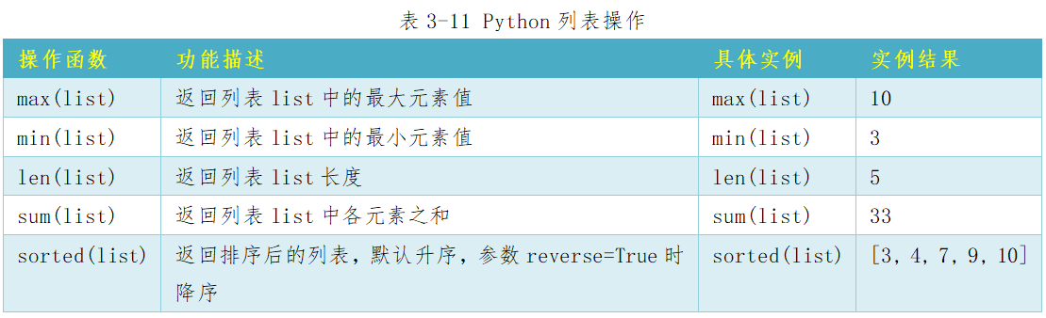
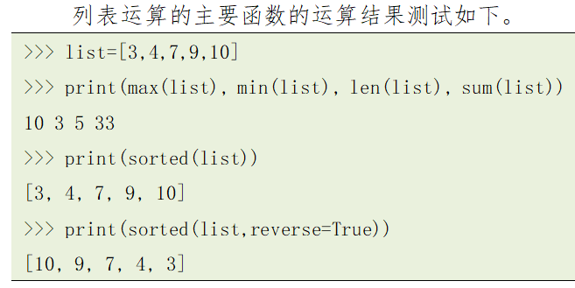
3.3.4 Python数据的输入和输出

Slide 30
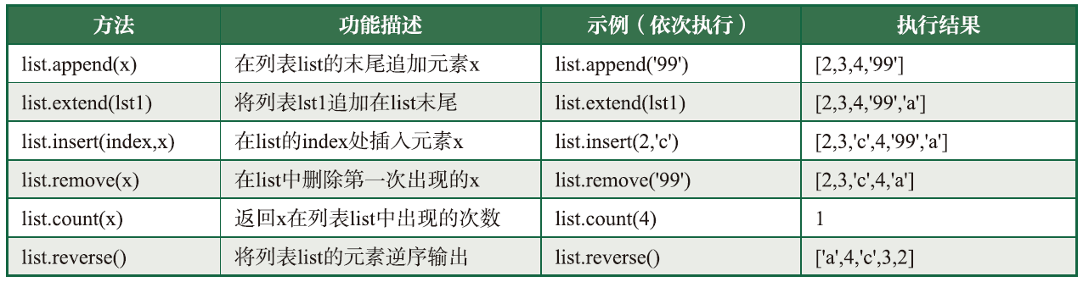
3.3.4 Python数据的输入和输出
4）列表的方法
依据面向对象程序设计理论，列表有自己的行为（也成为方法），这些行为辅助列表完成相应的数据处理操作：
例如追加（append）、删除（remove）和逆排序（reverse）等。
Python的列表的操作方法如表3-12所示（表中初始list=[2,3,4]; lst1=['a']）。

Slide 31


3.4 问题描述与程序结构
我们日常的工作实际都在解决各种问题。使用什么方式解决，问题解决的成功概率和效率大有不同。使用计算机解决问题也不例外。
使用计算机解决问题时：
首先需要对问题进行分析
然后将问题分解为若干子问题，使用具有逻辑关系的流程图等进行描述
最后，根据流程图的结构等，采用顺序、分支或循环等程序结构进行编程实现。

Slide 32
3.4.1问题描述
问题是需要人们回答的一般性提问，通常含有若干参数，由问题描述、输入条件以及输出要求等要素组成。
当我们面对问题时，首先要做的事情就是对问题进行精确描述。问题描述清楚了，就能方便人们选择合适的方法来解决问题。
常用的问题描述方法有：自然语言描述，流程图描述，实体-关系图（即E-R图）描述等。

Slide 33
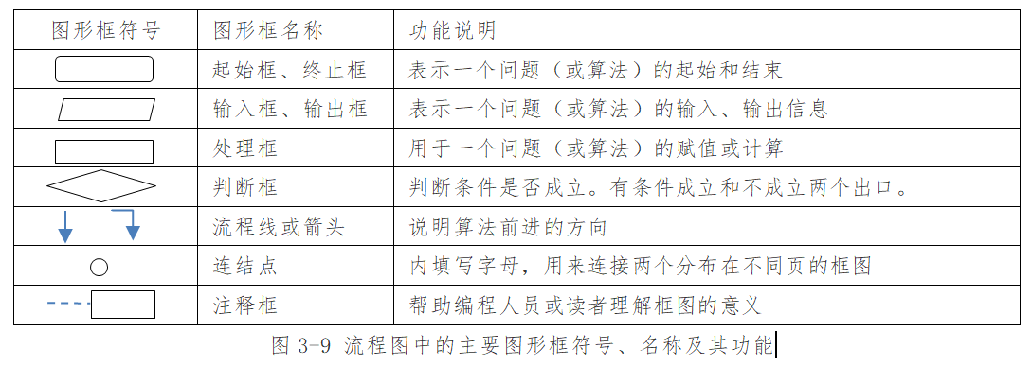
3.4.2程序流程图
流程图（FlowChart）是描述我们进行某一项活动所遵循的顺序的一种图示化方法；

Slide 34
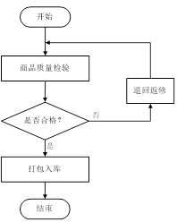
3.4.2 程序流程图
照上面给出的流程图符号，右图给出了某公司对其生产的商品进行质量检验的流程图。
根据流程图，如果商品质量检验合格，则打包入库；如果检验不合格，则退回返修。

Slide 35
3.4.3 程序的控制结构
在程序设计语言中，通常将程序按照流程图分成三种基本控制结构：顺序结构、选择结构和循环结构。
将这些基本结构按一定规律进行组合可实现从简单到复杂的各种算法，理论上是可以解决任何复杂的问题。
1
顺序结构
顺序结构顾名思义就是按照事情发生的先后顺序。
依次进行的程序结构，该结构最为简单。

Slide 36
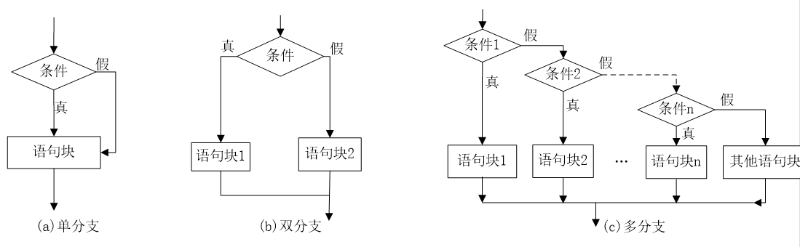
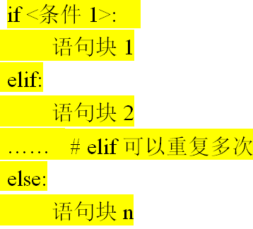
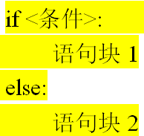

3.4.2程序流程图
2
选择结构
选择结构也称为分支结构，它根据给定的条件判断选择哪一条分支，从而执行相应的程序块（或称语句块）。
选择结构包括单分支结构、双分支结构和多分支结构。

Slide 37
3.4.2程序流程图
3
循环结构
循环在现实生活中处处可见，如学校每学期按周排课，每周一个循环；运动会上，运动员绕着运动场一圈接着一圈跑步，直到跑完全程。
类似这种在一段时间内会重复的事情就是循环。
同样，让计算机反复执行一些语句，只要几条简单的命令，就可以完成大量同类的计算，这就是循环结构的优势。
循环结构的基本形式有两种：当型循环和直到型循环。

Slide 38
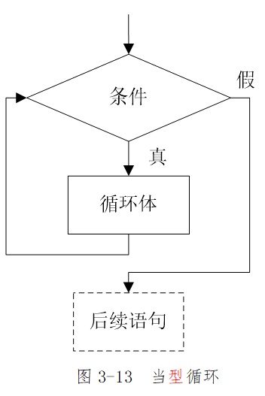
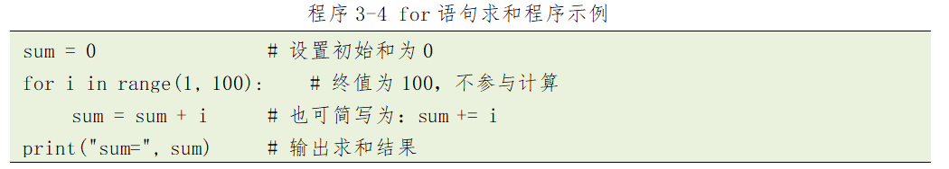
3.4.2程序流程图
（1）当型循环
当型循环是先判断再执行。根据给定的条件，当满足条件时执行循环体，并且在循环终端处流程自动返回到循环入口；如果条件不满足，则退出循环体直接到达流程出口处。
python语言中的for语句和while语句都可以用来实现“当型循环”。

Slide 39
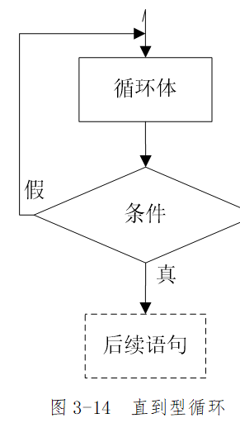
3.4.2程序流程图
（2）直到型循环
直到型循环表示从结构入口处直接执行循环体，在循环终端处判断条件，如果条件不满足，返回入口处继续执行循环体，直到条件为真时再退出循环，并到达流程出口处。
因为该类循环是“直到条件为真时终止”，所以称为直到型循环，其特点是，循环体的语句至少执行一次，如图3-14所示。
python语言中的for语句和while语句都不能直接用来实现“直到型循环”。

Slide 40
3.5 计算思维与问题求解
面对客观世界中需要求解的问题，在没有计算机之前，人类采用手工及机械方法来解决问题，但有些问题计算过于复杂，短时间内依靠人工难以完成，例如，列举1到10万之间的所有素数。
有了计算机之后，这些问题的求解就变得容易而且快捷。因此，培养学生利用计算机来求解问题，形成计算思维，成为计算机基础教育的一项非常重要的工作。

Slide 41
3.5.1 计算思维
狭义上，计算思维（Computational Thinking）就是利用计算机相关技术解决领域应用问题的一种思维方法，其核心思想就是问题抽象、自动化求解和智能优化。
广义上讲，计算思维是运用计算机科学的基础概念进行问题求解、系统设计，以及人类行为理解等涵盖计算机科学之广度的一系列思维活动。
广义上的计算思维是2006年3月周以真（Jeannette M. Wing）教授在《Communications of the ACM》杂志上给出的。
为了便于理解，本教材所说的计算思维，是狭义上的计算思维，是指培养学生利用计算机相关技术解决本专业领域问题的信息素养和应用技能。

Slide 42
3.5.2 问题抽象
抽象是科学研究的重要手段，也是计算机学科里一个非常重要的概念
抽象（Abstraction）是从众多的事物中抽出与问题相关的最本质的属性，而忽略或隐藏与认识问题、求解问题无关的非本质的属性。例如，苹果、香蕉、梨、葡萄、桃子等，它们共同的特性就是水果，得出水果概念的过程就是一个抽象的过程。
在科学研究中，抽象的过程大体如下：针对具体问题，通过对各种经验事实的比较、分析，排除无关因素，提取问题的重要特性（如普遍规律与因果关系），为解答问题提供科学原理。
综合而言，科学抽象一般包括分离，提纯和简略三个阶段。

Slide 43
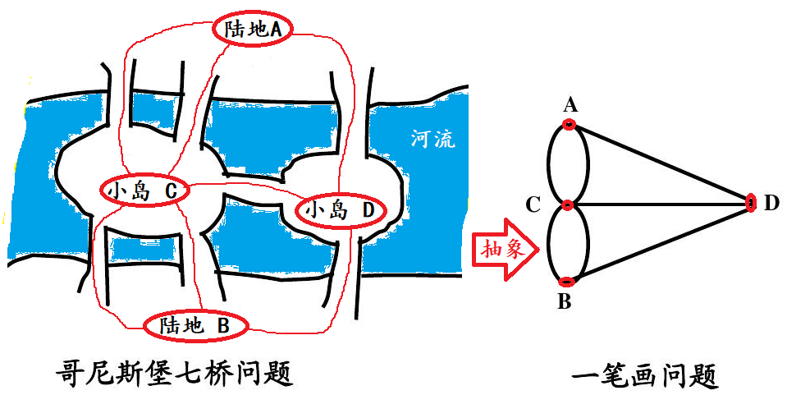
哥尼斯堡七桥问题の抽象
1736年，29岁数学家欧拉来到普鲁士的古城哥尼斯堡。普瑞格尔河正好从城中流过，河中心有两座小岛，岛和两岸之间建筑有七座古桥。欧拉发现当地居民有一项消遣活动，就是试图每座桥恰好走过一遍并回到原出发点，但从来没人成功过。
为了解决这个问题，大家首先想到的是枚举。也就是把走七座桥的走法都列出来，一个一个的试验，但七座桥的所有走法共用7！=5040种，逐一试验将是很大的工作量。

Slide 44
哥尼斯堡七桥问题の抽象
欧拉把两座岛和河两岸抽象成顶点，每一座桥抽象成连接顶点的一条边，如图右所示。
假设每座桥都恰好走过一次，那么对于A、B、C、D四个顶点中的每一个顶点，需要从某条边进入，同时从另一条边离开。进入和离开顶点的次数是相同的，即每个顶点有多少条进入的边，就有多少条出去的边，也就是说，每个顶点相连的边是成对出现的，即每个顶点的相连边的数量必须是偶数。

Slide 45
哥尼斯堡七桥问题の抽象
而图中A、C、D四个顶点的相连边都是3，顶点B的相连边为5，都为奇数。因此，这个图无法从一个顶点出发，遍历每条边各一次。
欧拉的证明与其说是数学证明，还不如说是一个问题抽象的数据建模过程。这个问题的求解开创了数学的一个分支：图论。

Slide 46
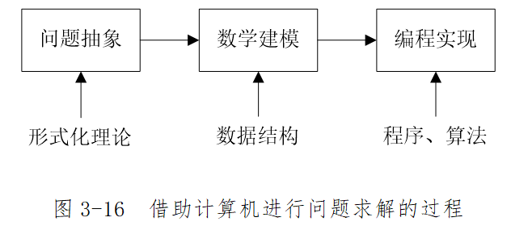
哥尼斯堡七桥问题の抽象
通过上面的分析，我们可以总出利用计算机进行问题抽象、建模和编程求解的过程，如图3-16所示。
由此可见，问题求解的核心是利用形式化理论对问题进行抽象描述、基于数据结构和数学理论进行建模，理论算法和程序环境进行编程实现。

Slide 47

3.5.3 数据结构与算法设计
在对问题抽象获得了数学模型，明确输入、输出和处理框架后，接下来就是根据问题求解的需要组织、提取原始数据，确定原始数据进入计算机后的存储结构（即数据结构），并在数据结构的基础上研究数据的处理方法和步骤（即算法）。
简而言之，数据结构是相互之间存在一种或多种特定关系的数据元素的集合，即带“结构”的数据元素的集合。“结构”就是指数据元素之间存在的关系，分为逻辑结构和存储结构。
1
数据结构的种类
数据结构有很多种，一般来说，按照数据的逻辑结构对其进行简单的分类，包括线性结构和非线性结构两类。
MO
Application
Ver 1.20

Slide 48
3.5.3 数据结构与算法设计
线性结构：简单地说，线性结构就是表中各个结点具有线性关系。线性结构有且仅有一个开始结点和一个终端结点，所有结点都最多只有一个直接前趋结点和一个直接后继结点。线性表、栈、队列和串等都属于线性结构。
非线性结构：简单地说，非线性结构就是表中各个结点之间具有多个对应关系。非线性结构的一个结点可能有多个直接前驱结点和多个直接后继结点。数组、广义表、树和图等都属于非线性结构。

Slide 49
3.5.3 数据结构与算法设计
2
数组(array)：数组是一种聚合数据类型，它是将具有相同类型的若干变量有序地组织在一起的集合。在Python语言中，数组的功能主要通过列表数据类型来实现。
常用的数据结构
在计算机程序的发展过程中，常用的数据结构包括如下几种：
栈( stack)：栈是一种特殊的线性表，它只能在一个表的一个固定端进行数据结点的插入和删除操作。
队列(queue)：队列和栈类似，也是一种特殊的线性表。和栈不同的是，队列只允许在表的一端进行插入操作，而在另一端进行删除操作。在Python中，队列可以用列表实现，也可以使用专门的方法Queue来处理。

Slide 50
3.5.3 数据结构与算法设计
链表( linked list)：链表是一种数据元素按照链式存储结构进行存储的数据结构，这种存储结构具有在物理上存在非连续的特点。在Python中，没有专门的链表数据结构，但可以通过“列表”等多种方法的组合来实现链表的功能。
树(tree)：树是典型的非线性结构。在树结构中，有且仅有一个根结点，该结点没有前驱结点。在树结构中的其他结点都有且仅有一个前驱结点，若干后继结点。在Python中，树可以通过“列表”等多种方法的组合来实现。
图(graph)：图是一种非线性数据结构。在图结构中，数据结点一般称为顶点，而边是顶点的有序偶对。如果两个顶点之间存在一条边，那么就表示这两个顶点具有相邻关系。在Python中，图可以通过“列表”等多种方法的组合来实现。

Slide 51
3.5.3 数据结构与算法设计
3
4
算法的基本概念
算法的表现形式
算法（algorithm）是指解题方案的准确而完整的描述，是一系列解决问题的清晰指令。
算法的表现形式有自然语言、流程图、伪代码等。
自然语言就是将算法的各个步骤直接写出来。
流程图通过特定的图形符号、连接线和文字说明，叙述算法步骤。
伪代码通过介于编程语言和自然语言的形式（更类似于编程语言），描述算法步骤。

Slide 52
3.5.4 程序设计与调试
如果已经设计出了求解一个问题的算法，并且对将要使用的程序语言十分了解，那么，编写对该问题求解的程序并进行代码调试就不是什么难事了。
但是，对于不同的程序设计语言环境，由于支持的逻辑结构、功能不同，在代码实现时可能需要调整算法的一些细节内容。
MO
Application
Ver 1.20

Slide 53
3.5.5 代码复用：函数和库
代码复用包括目标代码和源代码的复用。
其中，目标代码的复用级别最低，历史也最久，当前大部分编程语言的运行支持系统都提供了链接（link）、绑定（binding）等功能来支持这种复用。
源代码的复用级别略高于目标代码的复用，程序员在编程时把一些想复用的代码段复制到自己的程序中，但这样往往会产生一些新旧代码不匹配的错误。
大规模的源程序代码复用一般有自定义函数和构件库两种。

Slide 54
3.5.5 代码复用：函数和库
库(library)是一些经常使用、经过检验的规范化程序或子程序的集合。每种编程语言都提供了丰富的标准库。
（1）Python标准库
通常，Python编程语言提供的标准库主要有：
标准运算函数。如逻辑运算函数、数学运算函数等。
输入输出函数。如文件读取、文件检索函数等。
可视化功能函数。如绘图函数等。
服务性功能函数。如检测鼠标键盘、读取U盘磁盘及调试用的各种程序等。
MO
Application
Ver 1.20

Slide 55
3.5.5 代码复用：函数和库
（2）Python库的引用
1
2
3
4
import库名或库模块名。例如：import turtle。引用库中函数时，需要使用“turtle.函数名(参数)” 。这里括号中的“参数”不是必须的。
from库名或库模块名import *。例如：from turtle import *。该方法不需要使用“turtle.函数名(参数)”的方法，而是直接使用“函数名(参数)”方法即可。括号中的“参数”不是必须的。
from库名或库模块名import 函数名。例如：from math import sqrt。该方法将math库的一个函数sqrt导入。当调用sqrt函数时，可以不用加math库名。
from库名或库模块名import 函数名1, 函数名2, ……函数名n。例如：from math import sqrt, sin, cos。该方法将math库的函数sqrt、sin和cos导入。当调用上述三个函数时，可以不用加math库名。

Slide 56
3.6 经典算法及其python实现
在对同一问题的求解过程中，计算机可以采用多种算法来实现。不同算法的编程代码量、执行效率等会存在较大差异。
计算机问题求解中经常采用的经典算法包括：
  枚举算法
  贪心算法
  迭代算法（也称递推算法）
  递归算法
  排序算法等。

Slide 57
3.6.1 枚举算法
针对前面的哥尼斯堡七桥问题，最容易想到的方法就是枚举了。
在计算机时代，由于计算机速度快，像哥尼斯堡七桥问题，很容易通过“枚举算法”来进行求解。那么，什么是枚举算法呢？
举算法也称之为穷举算法，就是按照问题本身的性质，一一列举出该问题所有可能的解，并在逐一列举的过程中，检验每个解是否是该问题的真正解。
【实例1】列举给定自然数范围内的所有素数。

Slide 58
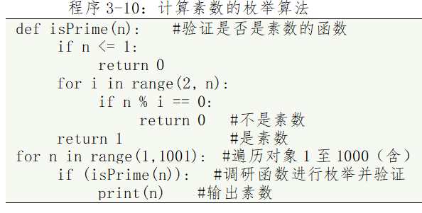
【实例1】列举给定自然数范围内的所有素数。
问题描述：自然数由0开始，用来表示物体个数。
素数又称质数，对应较大的自然数，使用人工方法进行素数统计，耗时耗力。
问题分析：下面以N=1000为例子，使用计算机程序方法，枚举出N之内的所有素数。具体方法为：先构造素数验证函数，然后针对全体枚举对象（1至N的自然数），逐一列举并验证。

Slide 59
3.6.2 贪心算法
贪心算法（又称贪婪算法）是指在对问题求解时，总是做出在当前看来是最好的选择。
贪心算法每步决策只需要根据某种“只顾眼前”的贪心策略来执行，执行效率一般都比较高。但是，在有些情况下，这种“短视”的贪心决策只能导致局部最优，而不是全局最优。
【实例】食品按人分配问题。
数据结构：食品用列表Food表示，参与分配食品的人数用M表示；每人获得的食品量集合用列表ReadyF表示，每人期望的食品量用列表ExpectF表示）

Slide 60
3.6.2 贪心算法
问题描述：
已知有N个食品，在每个食品不可分割的情况下要分配给M个人员享用，请设计一种方案，使得每个人分配到的食品尽量接近。
问题分析：
针对上述问题，有一种解决思路是从N个食品中，顺序（或随机）选择一个食品分给某个人，使得这个人累计获得的食品量与其他人的食品量尽量接近。
这就是贪心算法。
显然，每一次的局部最优，不能保证最后是全局最优，这也是贪心算法的缺陷。

Slide 61
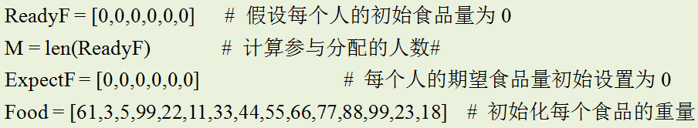
3.6.2 贪心算法
则该贪吃算法思想为：
依次从Food列表中选择一个食品，计算该食品分配给每个人后的期望食品量，从中选择具有最小期望食品量的人员给予分配。
如此重复，直到全部食品分配完毕。
该问题的Python语言程序代码如下。

Slide 62
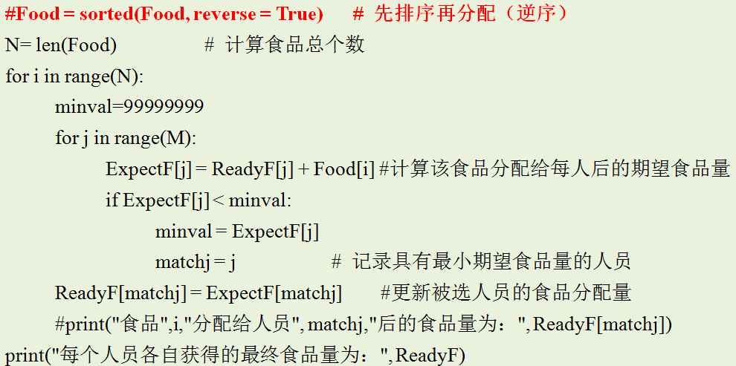
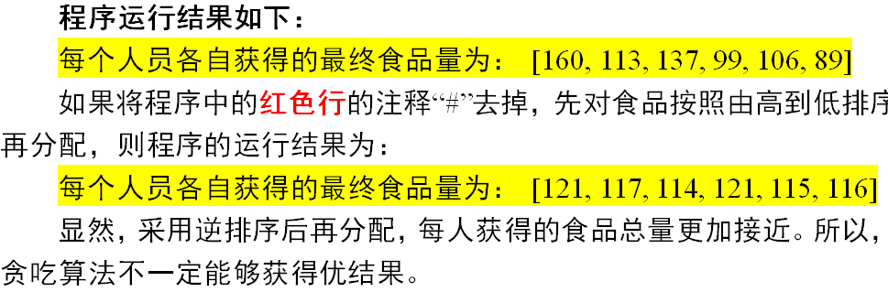
3.6.2 贪心算法

Slide 63

3.6.3 迭代算法
迭代算法也称为递推算法。其原理是通过已知条件，利用特定关系得出中间结果，再从中间结果不断迭代反复，直到得到最终结果的过程。
比如，计算阶乘的函数F(n)= n! = n*(n-1)* (n-1)*……*2*1，在数学上可以将其定义为：
根据上面的公式，要计算F(n)，就得先计算F(n-1)，要计算F(n-1)就得计算F(n-2)，以此类推，要计算F(1)，就要计算F(0)。

Slide 64
3.6.3 迭代算法
而根据公式，F(0)是已知的。使用迭代算法的思想就是从F(0)=1出发，依次计算F(1)、F(2)、……F(n)。
  （1）已知F(0)的值，其结果为1；
  （2）计算F(1)的值，F(1)= 1*F(0)= 1*1= 1
  （3）计算F(2)的值，F(2)= 2*F(1)= 2*1= 2
  （4）计算F(3)的值，F(3)= 3*F(2)= 3*2= 6
  （5）计算F(4)的值，F(4)= 4*F(3)= 4*6 = 24
  （6）计算F(5)的值， F(5)= 5*F(4)= 5*24 = 120
由此可见，使用Python程序中的for循环，设定变量i，其值从1开始到n进行迭代计算，就可以求得n!的值。
具体程序如下。

Slide 65
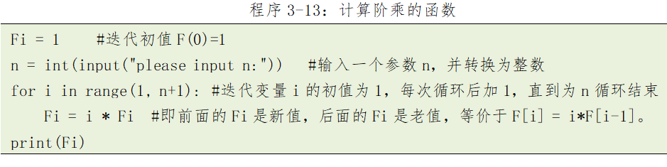
3.6.3 迭代算法

Slide 66
3.6.4 递归算法
迭代算法计算阶乘F(n)，必须先计算F(n-1)，以此类推，要计算F(1)的值必须得计算F(0)的值。显然，阶乘的计算过程是从F(1)=1*F(0)开始的，然后依次计算F(2)、F(3)至F(n)。
如果能够有一种编程方法，直接利用F(n)=n*F(n-1)就能自动计算出结果，将可以大幅度简化程序编程。递归算法可以有效解决这一问题。
【实例】使用递归算法计算n的阶乘。
问题分析：在阶乘计算中，已知0！=1，则可以将n=0时作为递归边界处理；n阶乘可以通过递归调用(n-1)!来计算。
问题求解：先构造递归函数Factorial(n)，当n=0时返回结果1，否则递归调用自身。然后，使用input()函数输入一个自然数，并调用递归函数Factorial(n)计算n!。具体程序如下。

Slide 67
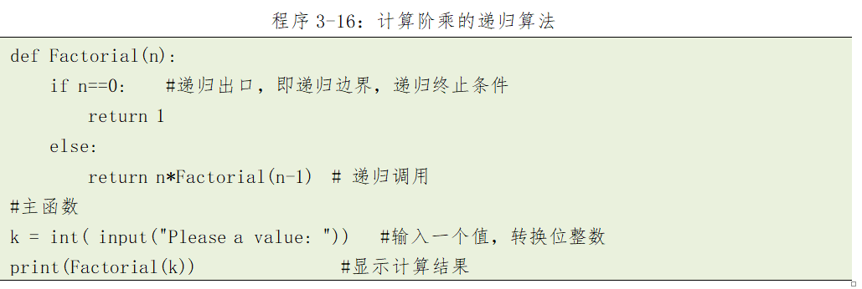
3.6.4 递归算法

Slide 68
3.6.5 排序算法
在日常生活中，排序例子：以学生身高排列座位、按字母顺序排列运动会入场顺序等。
所谓排序，就是把一系列无序的数据按照特定的顺序（如升序或降序）重新排列为有序序列的过程。
排序算法可以分为内部排序和外部排序：
内部排序是数据记录在内存中进行排序。
外部排序是因排序的数据很大，一次不能容纳全部的排序记录，在排序过程中需要访问外存。
排序的方法有很多种，如冒泡排序、选择排序、插入排序、快速排序、希尔排序、归并排序、堆排序、基数排序等等。

Slide 69
冒泡排序
冒泡排序（bubble sort）是一种简单直观的排序算法。
它重复地扫描要排序的数列，一次比较两个元素，如果他们的顺序错误就把他们交换过来。
这个算法的名字由来是因为越小（增序时）或越大（降序时）的元素会经由交换慢慢"浮"到数列的顶端。
作为最简单的排序算法之一，冒泡排序还有一种优化算法，就是设立一个标志flag，当在一趟序列遍历中元素没有发生交换后，则证明该序列已经有序。
但这种改进对于提升性能来说作用不太。

Slide 70
冒泡排序
冒泡排序（bubble sort）是一种简单直观的排序算法。
它重复地扫描要排序的数列，一次比较两个元素，如果他们的顺序错误就把他们交换过来。
这个算法的名字由来是因为越小（增序时）或越大（降序时）的元素会经由交换慢慢"浮"到数列的顶端。
作为最简单的排序算法之一，冒泡排序还有一种优化算法，就是设立一个标志flag，当在一趟序列遍历中元素没有发生交换后，则证明该序列已经有序。
但这种改进对于提升性能来说作用不太。

Slide 71
冒泡排序
冒泡排序算法主要步骤如下：
（1）比较相邻的元素。以升序为例，如果第一个比第二个大，就交换它们两个。对每一对相邻元素作同样的工作，从开始的第一对元素到结尾的最后一对元素。该步完成后，最后的元素会是最大的数。
（2）针对所有的元素重复以上步骤，直到没有任何一对数字需要比较为止。
冒泡排序算法利用两重循环即可实现。
具体的Python程序语言代码如程序3-20所示。

Slide 72
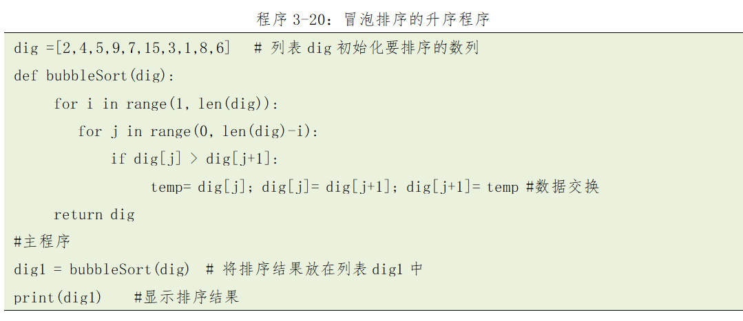
冒泡排序

Slide 73
选择排序
选择排序（selection sort）是一种简单直观的排序算法。
它的工作原理是：第一次从待排序的数据元素中选出最小（或最大）的一个元素，存放在序列的起始位置，然后再从剩余的未排序元素中寻找到最小（大）元素，然后放到已排序的序列的末尾。
以此类推，直到全部待排序的数据元素的个数为零。
选择排序算法的Python程序语言代码如程序3-21所示。

Slide 74
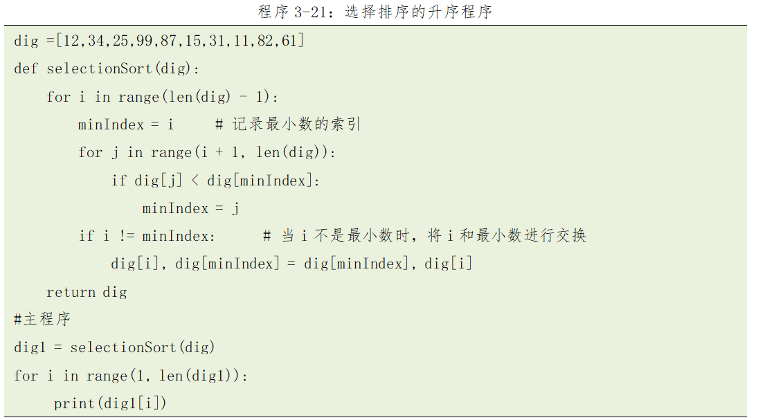
选择排序

Slide 75
插入排序
插入排序（insert sort）的原理应该是最容易理解的了，因为只要打过扑克牌的人都应该能够明白。
插入排序的工作原理是通过构建有序序列，对于未排序数据，在已排序序列中从后向前扫描，找到相应位置并插入。

Slide 76
插入排序
插入排序算法的主要步骤如下：
（1）将待排序序列中第一个元素看做一个有序序列，把第二个元素到最后一个元素当成是未排序序列。
（2）从头到尾依次扫描未排序序列，将扫描到的每个元素按照升序（或降序）插入有序序列的适当位置。如果待插入的元素与有序序列中的某个元素相等，则将待插入元素插入到相等元素的后面。

Slide 77
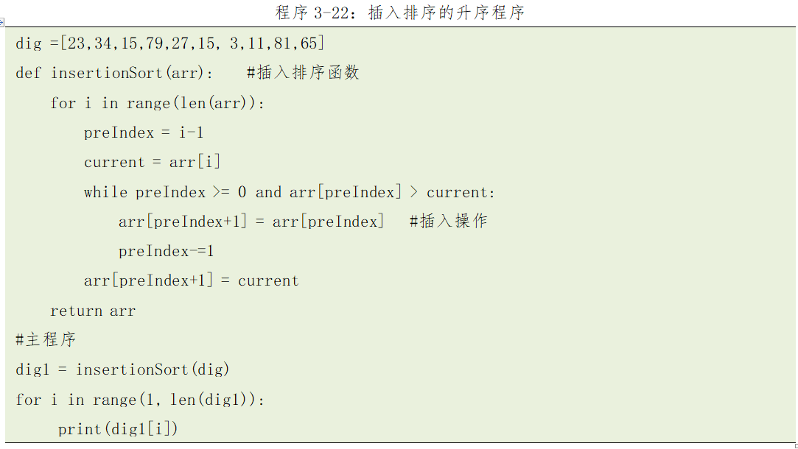
插入排序

Slide 78
插入排序
排序算法种类较多，每种算法均有其有缺点。在选择什么排序算法时，主要从三个维度来衡量。一个时间复杂度、一个是空间复杂度、另一个就是算法的稳定性。
时间复杂度是指算法需要消耗的时间资源。算法的时间复杂度可记做T(n)=Ο(f(n))。常见的时间复杂度有：常数阶O(1)、对数阶O(log2n)、线性阶O(n)、线性对数阶O(nlog2n)、平方阶O(n2)等。
冒泡排序算法、选择排序算法和插入排序算法属于平方阶 (O(n2)) 排序，而快速排序算法算法属于线性对数阶 (O(nlog2n)) 排序。
空间复杂度是指算法需要消耗的空间资源。
稳定性用来衡量相同数据排序前后一致性。稳定性不是排序考虑的关键指标。

Slide 79
3.7 本章小结
本章从问题出发，介绍了问题求解过程中的问题分析方法、问题描述方法、问题求解算法和Python程序设计方法。
具体包括指令和程序的基本概念、编程语言和编程环境的选择方法、计算思维方法、流程设计方法、Python程序代码设计与调式方法、五类经典算法及其Python程序实现等。

Slide 80
学习推荐
第3章
初学者可以通过https://www.python.org/downloads/网站下载Python语言原生开发环境。
由于篇幅限制，本书只介绍其中的几种典型算法，包括冒泡排序、选择排序、插入排序和快速排序，其他算法的原理读者可以通过网络进一步学习。
例如：https://www.runoob.com/w3cnote/ten-sorting-algorithm.html

Slide 81
名师名校 新形态通识教育系列教材
谢 谢 观 看

